Slide 1
Análisis y diseño de sistemas 2
Aspectos Clave en el diseño de software

Slide 2
Responder a las siguientes preguntas
Mentimeter: https://www.menti.com/aldc3xqs6n5g
¿Cuándo se acaba el software?
¿Será que el software siempre tiene que ser modificado por el mismo equipo que lo creó?
¿Qué cosas podrían impulsar cambio en el software?
¿Qué se imaginan cuando escuchan el término “mantenimiento de software”?
Mantenimiento:
Proceso de cambiar un sistema después de que ha sido entregado
Mantenimiento preventivo
Reingeniería
Mejorar la estructura y entendimiento de un sistema sin cambiar su funcionalidad
Ej.
Legacy Systems

Slide 3

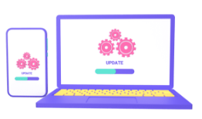
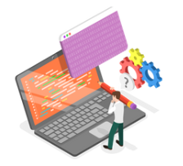

Tipos de mantenimiento de software
Corrección de Fallos
(Corrective Maintenance)
Adaptación, adición de nuevas funcionalidades
(Adaptive Maintenance)
Mejora de rendimiento
(Perfective Maintenance)
Prevención, evolución constante
(Preventive Maintenance)

Slide 4
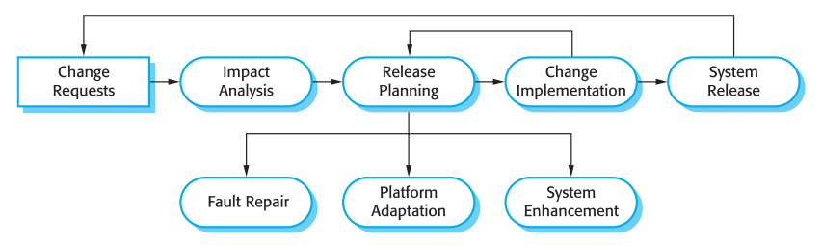
Evolución del software
Figura 9.4 The Software Evolution Process
Software Engineering 9th Edition
Ian Sommerville
Tipos de mantenimiento

Slide 5
Mantenimiento de software y diseño de software
El mantenimiento de software y el diseño de arquitectura están estrechamente relacionados.
Una buena arquitectura facilita el mantenimiento, reduce costos y aumenta la vida útil del software.
Al considerar el mantenimiento desde el inicio del proyecto, se puede garantizar que el software sea adaptable y evolutivo a lo largo del tiempo.

Slide 6
Aspectos Clave en el Diseño de Software

Slide 7

Concurrencia
Es la tendencia de que las cosas sucedan al mismo tiempo en un sistema
Un sistema concurrente debe:
  Ser capaz de detectar y responder a eventos externos que ocurren en un orden aleatorio
  Asegurarse que estos eventos sean respondidos en un intervalo mínimo de tiempo.

Slide 8
Concurrencia - Ejemplo
Estás diseñando una tienda en línea donde muchos clientes pueden navegar, agregar productos al carrito y realizar compras al mismo tiempo.
Concurrencia: La concurrencia se refiere a la capacidad del sistema para manejar múltiples clientes haciendo estas acciones simultáneamente sin que el rendimiento se vea afectado.
Diseño de Arquitectura considerando la concurrencia:
  Base de Datos Concurrente: soporta transacciones concurrentes, permitiendo que varios clientes puedan agregar productos al carrito al mismo tiempo sin problemas de bloqueo o errores.
  Servidores Web Concurrentes: Configuras varios servidores web que pueden procesar solicitudes de clientes en paralelo. Cuando un cliente hace clic en un producto, su solicitud es manejada por uno de los muchos servidores disponibles.
  Colas de Mensajes: Implementas colas de mensajes para manejar operaciones como el procesamiento de pagos y la actualización de inventarios. Cada vez que un cliente realiza una compra, una tarea es enviada a la cola de mensajes y procesada en paralelo con otras tareas similares.

Slide 9
Manejo y Control de eventos
(Event handling and control)
Un evento es una acción reconocida por el software que puede ser manejada/administrada por el software.
Generados por el usuario:
  Click
  Eventos del teclado
  Tap en una mobile app

Slide 10
Manejo y control de eventos - Ejemplo
Estás diseñando un sistema para monitorear sensores en una fábrica. Estos sensores registran datos como temperatura, humedad y vibraciones, y envían estos datos al sistema en tiempo real.
Manejo y Control de Eventos: El manejo y control de eventos se refiere a cómo el sistema responde a los datos que envían los sensores. Cada vez que un sensor envía un dato, esto se considera un "evento".
Diseño de Arquitectura considerando manejo y control de eventos:
  Captura de Eventos: Utilizas un servidor de eventos que recibe los datos de los sensores. Cada dato recibido es un evento que el servidor de eventos captura.
  Procesadores de Eventos: Configuras procesadores de eventos que realizan tareas específicas basadas en los datos recibidos. Por ejemplo, un procesador puede verificar si la temperatura excede un límite seguro y, si es así, genera una alerta.
  Colas de Eventos: Implementas colas de eventos para gestionar los datos entrantes.
  Sistema de Notificaciones: Si un evento requiere una acción inmediata (por ejemplo, una temperatura excesivamente alta), el sistema de notificaciones envía alertas a los responsables de la fábrica por medio de correos electrónicos o mensajes SMS (Publish-subscribe).

Slide 11
Manejo y Control de Eventos
Concurrencia
Proceso
Tarea
Hilo
Eficiencia
Atomicidad
Sincronización
Programación de trabajo y carga (Scheduling)
Flujo de control (control flow)
Eventos reactivos
Eventos temporales
Call backs
Interrupciones de sistema
sincronización
Leer cada concepto en casa…

Slide 12
Persistencia vs
Almacenamiento de datos
Persistencia
Se refiere a la característica de los datos que garantiza que estos se mantengan disponibles y no se pierdan después de la finalización del programa que los generó o manipuló.
Es el acto de almacenar datos de manera que sobrevivan al cierre de la aplicación que los creó.
Almacenamiento de datos
Se refiere al acto físico de guardar datos en un medio de almacenamiento, como discos duros, unidades SSD, memorias flash, o cualquier otro dispositivo físico o virtual que pueda almacenar datos.

Slide 13
Distribución de componentes
Middleware

Slide 14
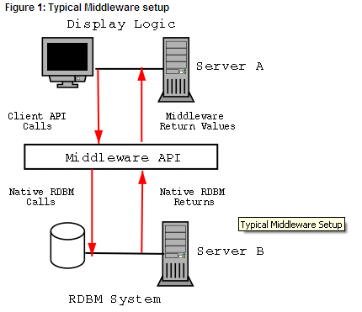
Middleware
Software que conecta componentes de software o aplicaciones.
Proveen interoperabilidad que soportan arquitecturas distribuidas
Middleware está en el medio entre software de aplicaciones trabajando en diferentes sistemas operativos
Using XML-RPC for Web services: XML-RPC Middleware
IBM – Developers work
http://www.ibm.com/developerworks/webservices/library/ws-xpc2/

Slide 15
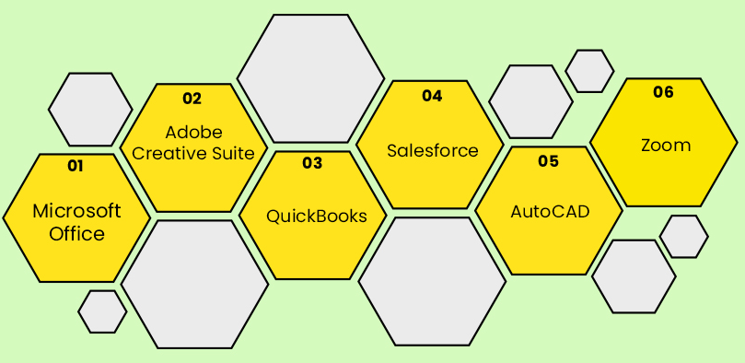
Metas del middleware
Integrar componentes existentes en un sistema distribuido
  Componentes COTS (Commercial Off The Shelf)
  Componentes incompatibles con el hardware o Sistema operativo
  La escalabilidad requiere distribución
Resolver heterogeneidad
  Facilitar la comunicación y coordinación entre componentes distribuidos
  Construir sistemas distribuidos en una red local o la Internet
Enlatados

Slide 16
Requisitos para middleware
Comunicación en red
Coordinación
  Modelos
    Syncrona: El cliente espera respuesta
    Syncrona Diferida: El cliente pide respuesta
    Asyncrona: El servidor inicia la respuesta
  Peticiones grupales
  Activación / desactivación de componentes
  Peticiones concurrentes
Confiabilidad
Escalabilidad
Heterogeneidad

Slide 17
Funciones del middleware
Esconder la distribución.
Esconder la heterogeneidad
Proveer uniformidad, estandarización, interfaces de alto nivel a los desarrolladores de aplicaciones e integradores, para que las aplicaciones puedan ser reutilizadas, portables e ínter operables
facilitar la colaboración entre aplicaciones

Slide 18
Tipos de middleware
RCP (Remote Call Procedure)
MOM (Message Oriented Middleware)
ORB (Object Request Broker)
SQL-Oriented data access
Embedded Middleware
Transaction Processing Monitors
Application Servers
ESB (Enterprise Service Bus)

Slide 19
…
Continuará

